Slide 1
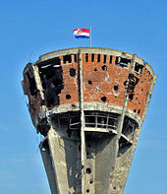
Iz krvi I bola niklo je cvijeće - hrvatska moja zahvalna I ponosna
18. Studenoga Dan sjećanja na žrtvu Domovinskog rata I
( Vukovar I Škabrnja)
Vukovarski vodentoranj – Simbol obrane Vukovara.

Slide 2
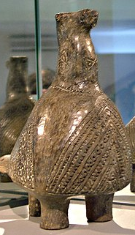
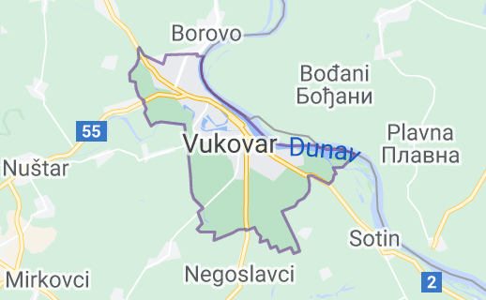
VUKOVAR
Vukovar je grad i najveća hrvatska riječna luka na Dunavu, u hrvatskom dijelu Srijema. On je i upravno, obrazovno, gospodarsko i kulturno središte Vukovarsko-srijemske županije.
Grad Vukovar je stari barokni grad na Dunavu, najpoznatiji po strašnim razaranjima tijekom Domovinskog rata. Do danas je u najvećoj mjeri obnovljen. Povijest Vukovara seže mnogo dulje, u početak 13. stoljeća.
Naseljenost vukovarskog kraja prati se kroz pet tisuća godina u kontinuiranom slijedu putem brojnih arheoloških lokaliteta.
Vučedolska golubica

Slide 3
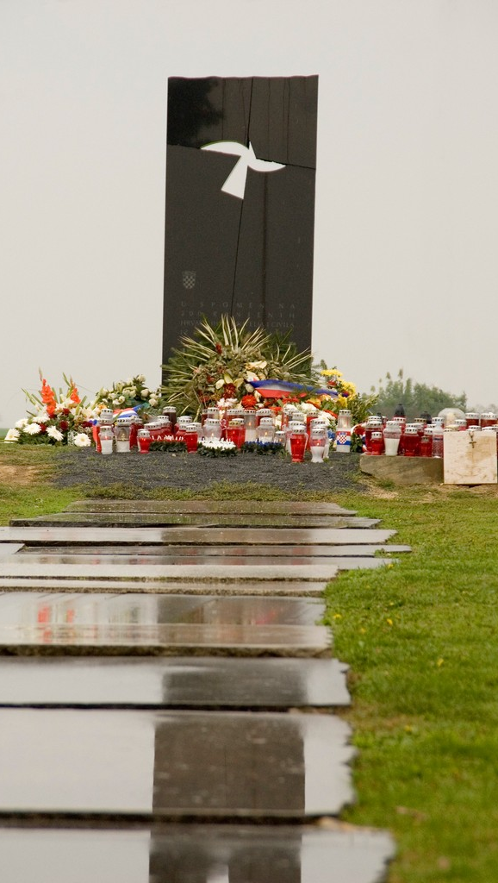
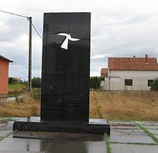
VUKOVAR U DOMOVINSKOM RATU
Osamostaljenjem Hrvatske 1991. godine došlo je do otvorene agresije Srbije na Vukovar i Hrvatsku. Nakon što je većina srpskog stanovništva (sva srpska djeca) pobjegla iz grada, počela je bitka za Vukovar, u kojoj su hrvatske snage branile grad protiv vojske JNA, srpskih i drugih paravojnih postrojba i srpske vojske, koja je imala golemu premoć u ljudstvu i tehnici. Srpsko je granatiranje sravnilo grad sa zemljom. Nakon tri mjeseca ogorčenih borba, Vukovar je 18
studenoga 1991. godine pao u srpske ruke.
Fil o Vukovaru (Alfa)
https://www.youtube.com/watch?v=Zp_-uL6vodo
Pjesma Gospodine generale:
https://www.youtube.com/watch?v=__Q5DVRao7o
Spomenik na Ovčari
Spomenik u Škabrnji

Slide 4
Dan sjećanja na žrtve Domovinskog rata i Dan sjećanja na žrtvu Vukovara i Škabrnje 18. studenoga
Hrvatska je dobila novi blagdan, Dan sjećanja na žrtve Domovinskog rata i Dan sjećanja na žrtvu Vukovara i Škabrnje 18. studenoga, koji su postali i neradni dani.
Svake se godine u Vukovaru okuplja velik broj ljudi i osjeća tu ranu Vukovara, ali i veliki ponos i zahvalnost ovom gradu i ljudima koji su ga branili, jer su svojim herojstvom i požrtvovnošću doveli do toga da Hrvatska pobijedi u Domovinskom ratu i da se otvori put slobodi i neovisnosti.

Slide 5
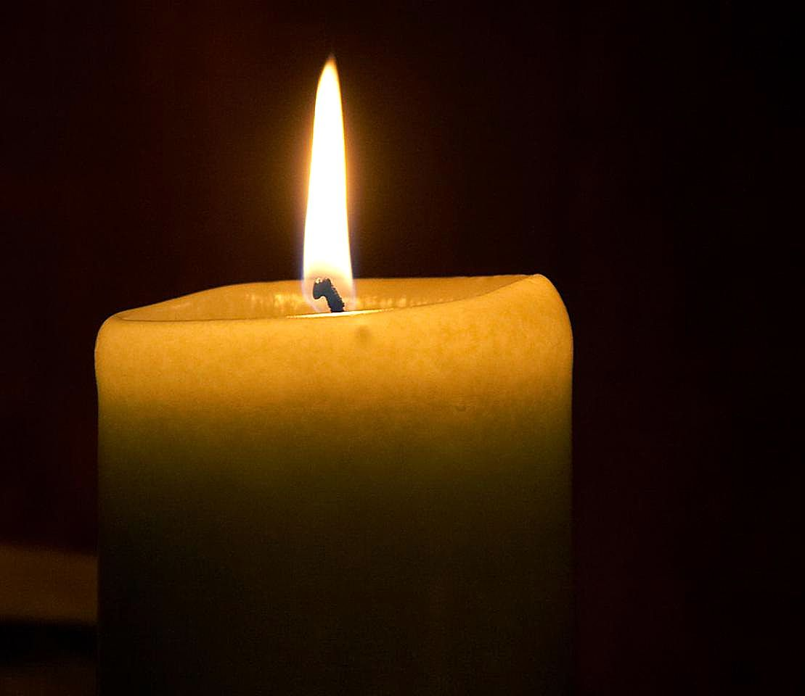
PŠ Lončari
U našoj PŠ 17. studenoga prigodnim programom i paljenjem svijeća učenici u učiteljice svake godine odaju počast svim žrtvama Domovinskog rata.
Pjesma: Vukovar stoji grad
https://www.youtube.com/watch?v=P3zqI4TPqdY

Slide 6
Za projekt,, Iz krvi I bola niklo je cvijeće - Hrvatska moja zahvalna I ponosna"
Izvori: Wikipedija
YouTube
Prezentaciju izradila: Marina Lebo

